Slide 1
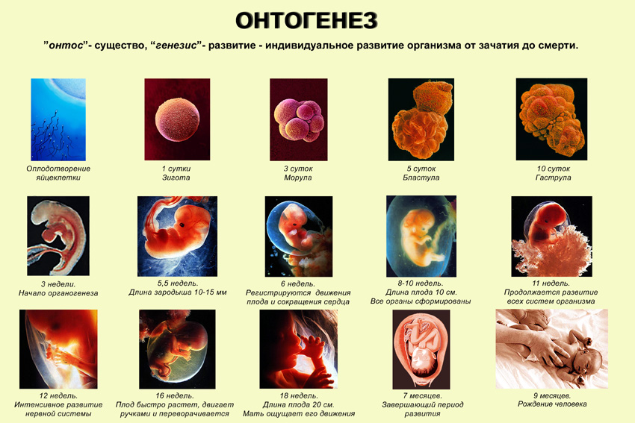

Slide 2
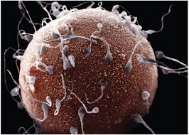
Индивидуальное развитие организма, совокупность последовательных морфологических, физиологических и биохимических преобразований, претерпеваемых организмом, от оплодотворения (при половом размножении) или от момента отделения от материнской особи (при бесполом размножении) до конца жизни.

Slide 3
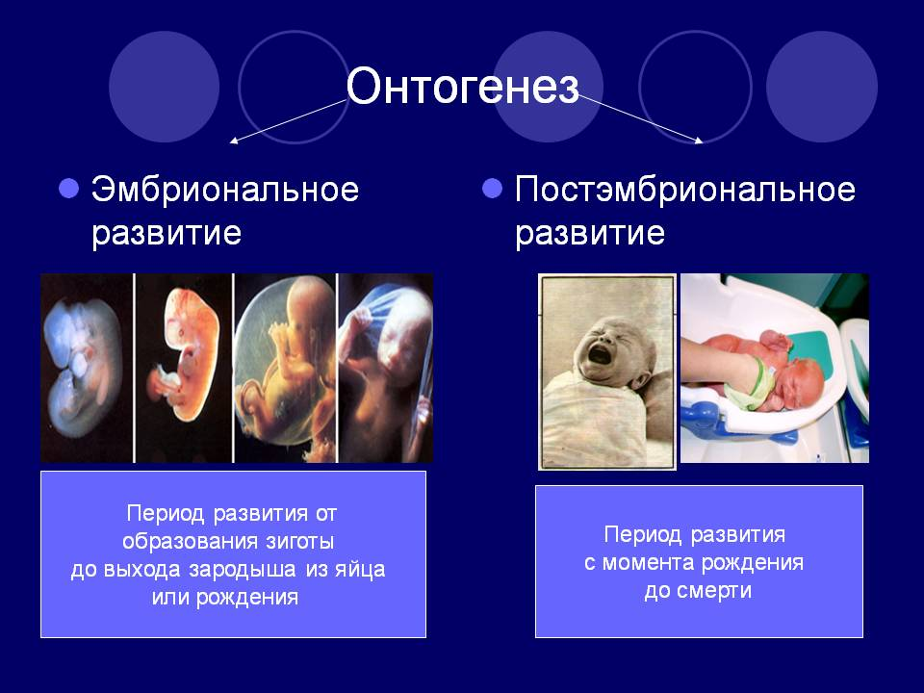

Slide 4
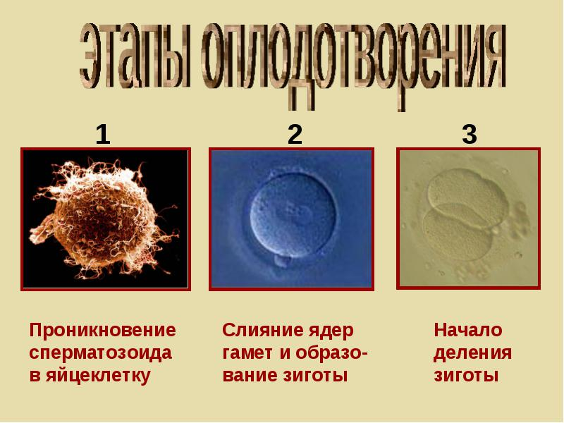

Slide 5
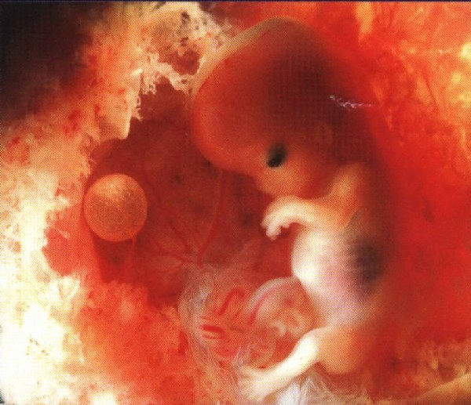
Эмбриональный период
В эмбриональном периоде выделяют три основных этапа: дробление, гаструляцию и первичный органогенез. Эмбриональный, или зародышевый, период онтогенеза начинается с момента оплодотворения и продолжается до выхода зародыша из яйцевых оболочек. У большинства позвоночных он включает стадии (фазы) дробления, гаструляции, гисто- и органогенеза.

Slide 6
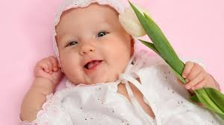
Постэмбриональное развитие
Постэмбриональное развитие начинается с момента рождения или выхода организма из яйцевых оболочек и продолжается вплоть до наступления полового созревания. Постэмбриональное развитие сопровождается ростом. При этом он может быть ограничен определенным сроком или длиться в течение всей жизни.

Slide 7
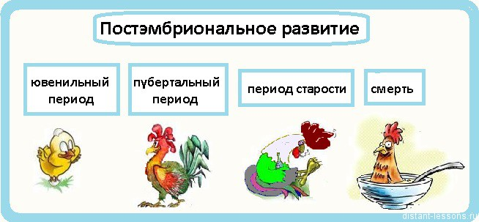

Slide 8
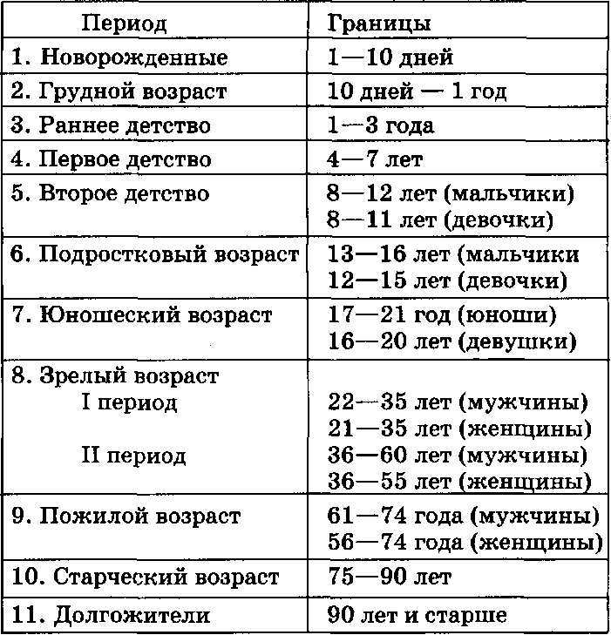

Slide 9

Онтогенез это период всей жизни человека от зачатия до смерти. Жизнь человека даётся один раз одному Богу решать сколько нам прожить.
Когда ты родился, ты плакал, а мир улыбался. Так проживи жизнь так, чтобы умирая ты улыбался, а мир плакал...

